Slide 1

02.1-1
아두이노 포트
부저 피아노
아두이노 포트를 통하여 신호를 입력해 하는 방법에 대해서 알아 봅니다.

Slide 2
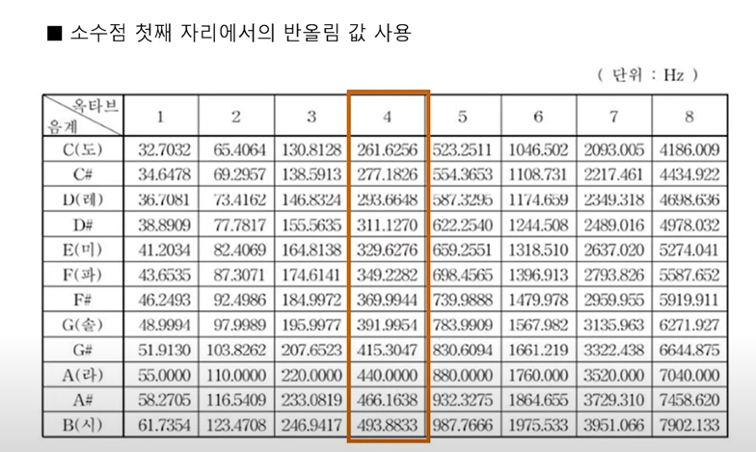
01.2
부저
수동부저 응용
음계를 표현하는 수동부저를 이용하여 피아노를 제작합니다.

Slide 3
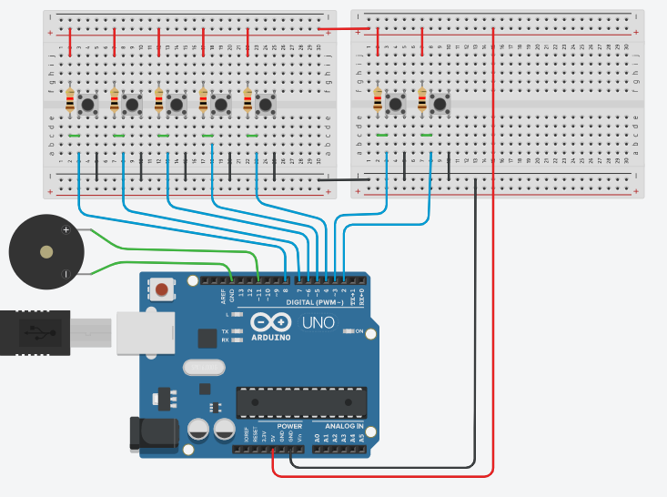
01.2
예제 실행해 보기
도래미파솔라시 푸시버튼

Slide 4
01.2
예제 실행해 보기
https://www.tinkercad.com/things/1kNYZYWRYdi
const int BEEP = 11;
void setup() {
pinMode(BEEP,OUTPUT);
pinMode(2,INPUT);
pinMode(3,INPUT);
pinMode(4,INPUT);
pinMode(5,INPUT);
pinMode(6,INPUT);
pinMode(7,INPUT);
pinMode(8,INPUT);
}
void loop() {
if(digitalRead(2)== LOW) {
tone(BEEP,262); // 도
delay(500);
}
if(digitalRead(3)== LOW) {
tone(BEEP,294); // 레
delay(500);
}
if(digitalRead(4)== LOW) {
tone(BEEP,330); // 미
delay(500);
}
if(digitalRead(5)== LOW) {
tone(BEEP,350); // 파
delay(500);
}
if(digitalRead(6)== LOW) {
tone(BEEP,392); // 솔
delay(500);
}
if(digitalRead(7)== LOW) {
tone(BEEP,440); // 라
delay(500);
}
if(digitalRead(8)== LOW) {
tone(BEEP,492); // 시
delay(500);
}
noTone(BEEP);
}

Slide 5
01.2
예제 실행해 보기

Slide 6
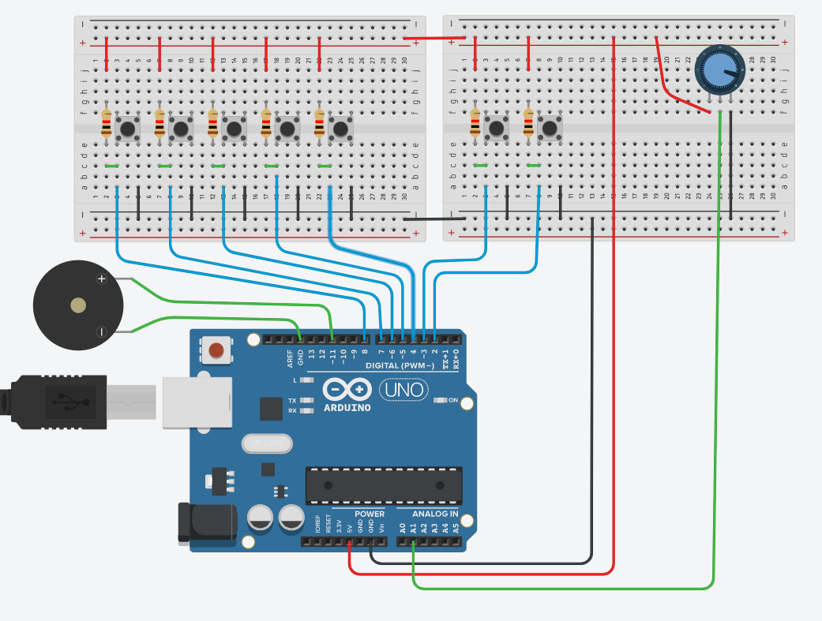
01.2
예제 실행해 보기
실습2:
가변저항으로 옥타브 변경하기
https://www.tinkercad.com/things/2lJ9Gn9Jla3

Slide 7
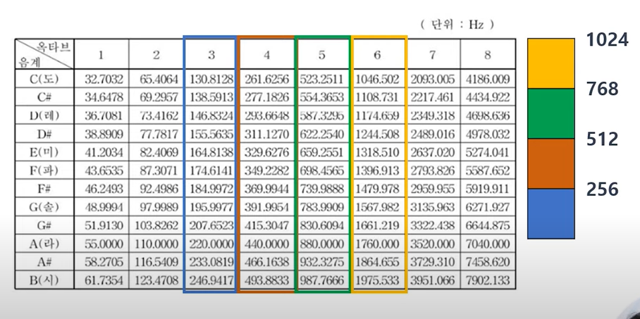
01.2
예제 실행해 보기

Slide 8
01.2
예제 실행해 보기

